Slide 1
学んだことを広めて 地域からサギ師を追い出そう
鹿児島大学教育学部
石橋愛架
Notes:
スライドは改変し、ご自分の講座でご使用いただいて構いませんが、『作成：鹿児島大学教育学部 石橋愛架のスライドを許可を得て改変』などと明記してください。
実際の講座については、研究室HP（youtube）でご覧いただけます。

Slide 2
今日の講座の目的
うそ電話サギについて知って、
伝えて、自分と地域の人たちを
守る。

Slide 3
今日の講座に関係する 「うそ電話サギ」のカルタをしよう
・机の上をきれいに
・カルタをならべる

Slide 4
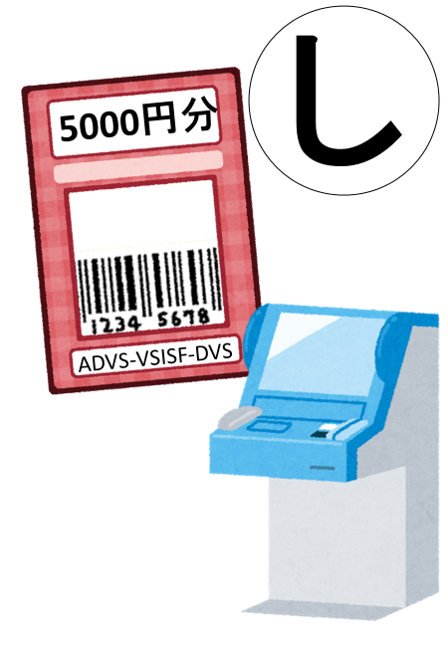
カルタのルール
同じ頭文字のカルタがあるので、よく聞いて取る。
カルタを取った人は、グループのみんなに絵札を見せてあげる。
お手付きは、1回休み。
「ハイ！」と大きな声を出して取る。

Slide 5
こんな人は手を挙げてくださいね
「自分はうそ電話サギには、絶対にだまされない自信がある！」
「架空請求の手口を、知っている」
「どうして世の中の人は、オレオレサギなんかにだまされるんだろう？」とふしぎに思う

Slide 6
うそ電話サギは２種類ある
①だれでもをねらったサギ
代表格は「架空請求」
②特定の人をねらったサギ
代表格は「オレオレサギ」

Slide 7
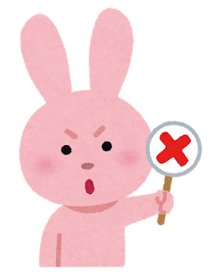
架空請求クイズ
こんなとき、どうする？

Slide 8
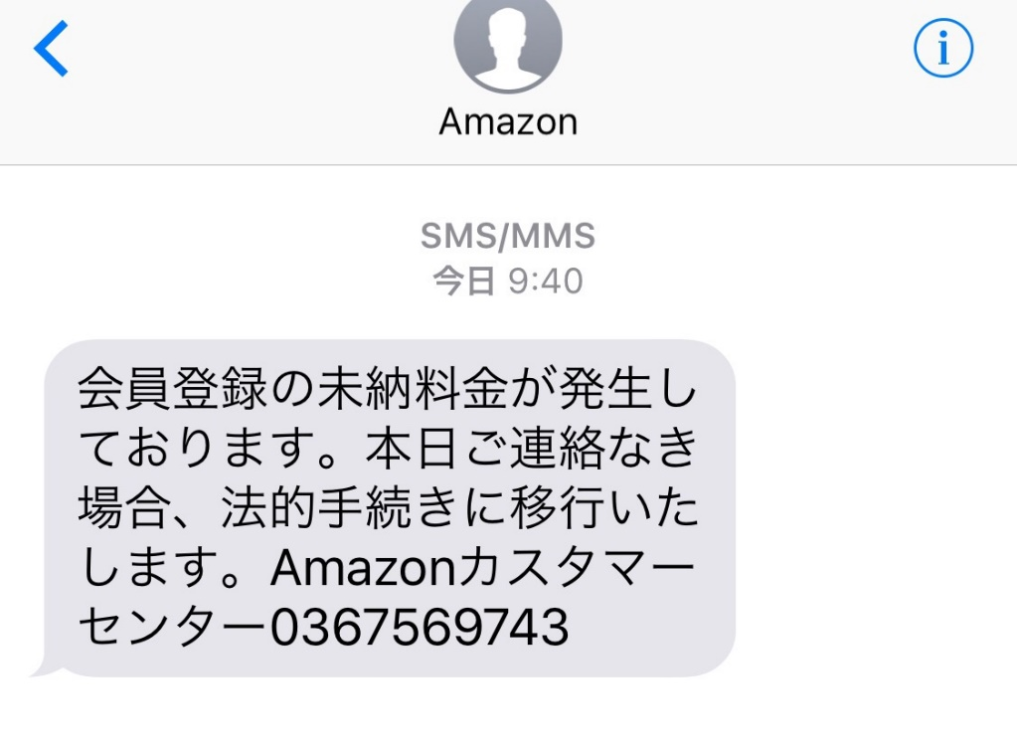
みなさんのケータイ・スマホに こんなメールが届きました。

Slide 9
みなさんの行動、どれが正解？ 〇か✕で答えてね！
①メールに書いてあった連絡先に電話をする。
②無視する。
③消費生活センターに相談する。
④警察に相談する。

Slide 10
メールに書いてあった連絡先に 電話をすると、どうなるの？
「確認のため」と名前、電話番号、住所などの個人情報を言わされる。
（ここで個人情報をサギ師がゲット）
支払わなければ裁判にするとおどし、登録料や使用料、延滞料などの名目で、金銭を要求される。
※プリペイドカードなどでの支払いを要求され
ることが多い。

Slide 11
プリペイドカード

Slide 12
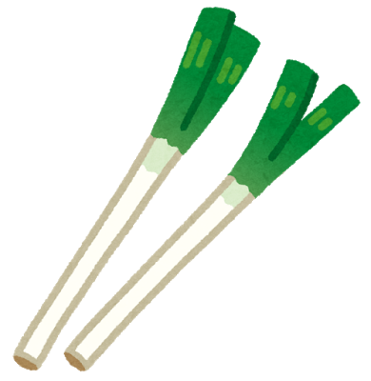
つまり、電話をしてしまうと
サギ師に「この人はだまされる素質があるカモだ！」と思われて、あの手この手で不安をあおり、お金をだまし取られる手口です。
例）弁護士、警察官、裁判官が登場
裁判、訴訟、逮捕、懲役刑、給与の差し押さえ、不動産の差し押さえ、強制執行、会社にバレる、家族に迷惑がかかる・・・・・

Slide 13
うそ電話サギは２種類ある
①だれでもをねらったサギ
代表格は「架空請求」
②特定の人をねらったサギ
代表格は「オレオレサギ」

Slide 14
オレオレサギは、どのように 行われるのか？
①サギ師が、名簿屋から名簿を買う。
②サギ師が、かたり調査をしてカモ名簿を作る。
③サギ師が、名簿に応じたサギの特訓をする。
④サギ師が、３人１組で名簿に応じたサギの電話をかける。
⑤別のサギ師が、お金を回収する。

Slide 15
①サギ師が、名簿屋から名簿を買う。
医大の同窓会名簿
有名大学の同窓会名簿
学校の教師名簿
学校の教師退職者名簿
学校長退職者名簿
公務員退職者名簿
大企業退職者名簿
不動産投資家名簿
マンションオーナー名簿
ゴルフの会員権名簿
公務員退職者

Slide 16
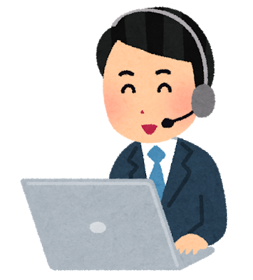
②サギ師が、かたり調査をしてカモ名簿を作る。 ☆警察署や市役所を名乗り「安全確認のため」などと電話をかけて、サギに必要な情報を得る☆
持家か賃貸か
独居か家族と同居か
配偶者と死別した年月日
別居の家族との連絡頻度
経済的不安の有無
不動産や証券の他に現金の持ち合わせはどのくらいあるか
金融資産は、タンス預金か、銀行に預けているのか
不安なことを相談できる相手は身近にいるか
デイサービスを受けているか
健康不安はないか
認知症のリスクを感じることはあるか
悪質商法の被害にあったことはないか
緊急時に連絡を取るべき子どもの氏名、住所、連絡先、勤務先、所属部署

Slide 17
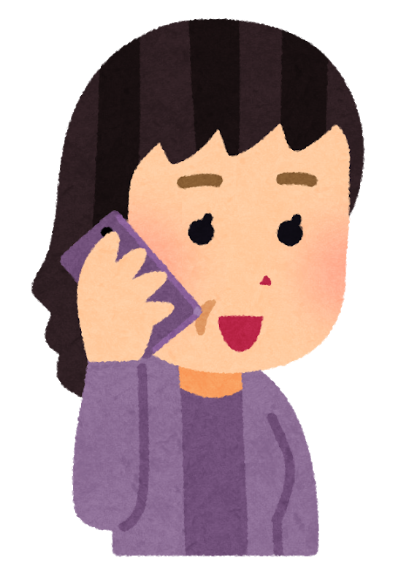
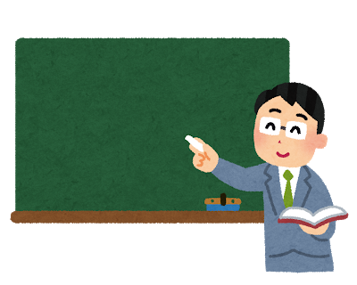
②サギ師が、かたり調査をしてカモ名簿を作る。 ☆警察署や市役所を名乗り「安全確認のため」などと電話をかけて、サギに必要な情報を得る☆
被害女性の名簿情報
西郷隆子さん
70歳、女性
鹿児島市だまされ通り在住
独居
タンス預金200万円
息子の名前はタロウ
40歳
埼玉県在住
埼玉県立サギ高校の教師

Slide 18
③サギ師が、名簿に応じた サギの特訓をする。
今回のシナリオは・・・
息子が痴漢で逮捕された。
痴漢の被害者とその父親は「示談金を支払ってくれれば被害届は出さない」と言ってくれている。
だから、お母さん、示談金を支払ってというもの。

Slide 19
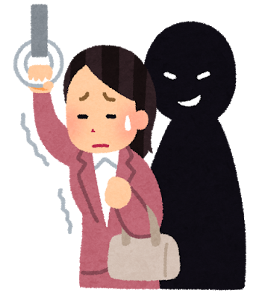
④サギ師が、３人１組で名簿に 応じたサギの電話をかけてだます。
被害者
サギ師
女子高生の父親役
警察官役
タロウ役

Slide 20
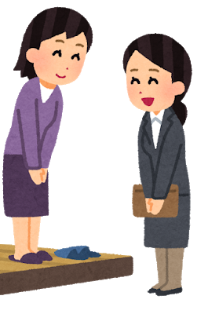
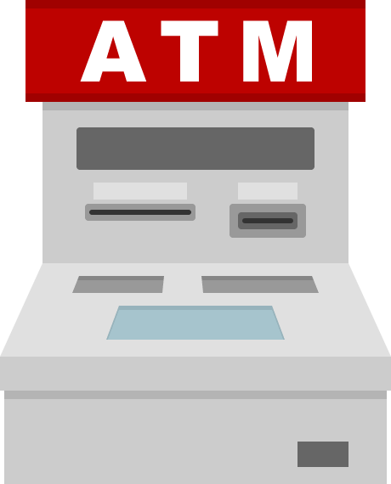
⑤別のサギ師が、お金を回収する。
自宅に現金を受け取りに来る。
レターパックで現金を送らせる。
宅配便で現金を送らせる。
ATMからお金を振り込ませる。

Slide 21
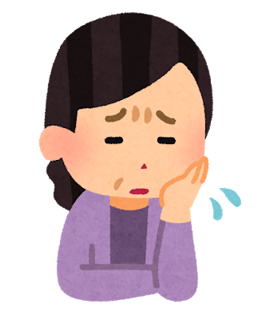
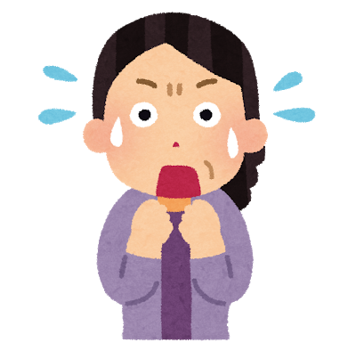
では、これから みなさんが、被害女性のようにだまされてしまったら、どうするかを考えていきましょう！

Slide 22
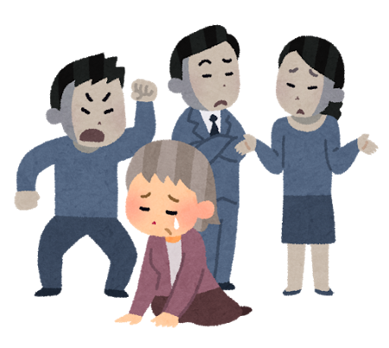
質問 200万円をだましとられたら、 どんな気持ちになりますか？ 家族には相談できますか？
家族には相談できない
どうして私が？
おかしいと思ったのに・・・
どうして気づかなかったんだろう？
家族のためにしたことなのに・・・
はずかしい
くやしい
悲しい
心配かけたくない
怒られる
バカにされる

Slide 23
悪いのはだれでしょう？
サギ師が100％悪い！
両方
だまされた人
サギ師

Slide 24
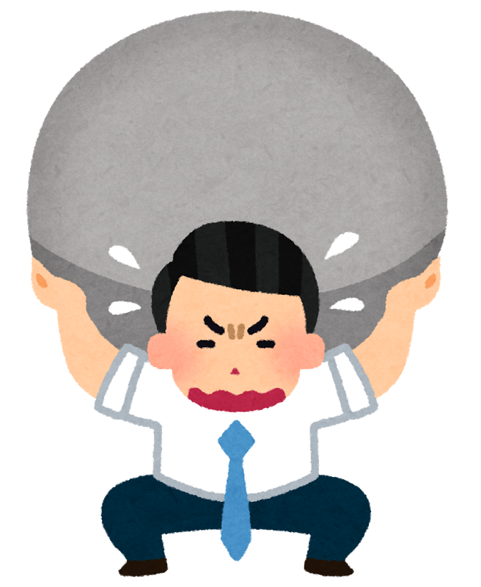
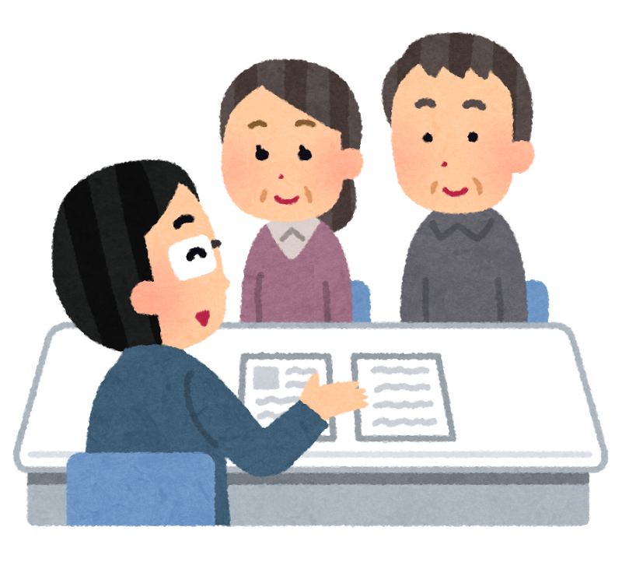
家族に相談できなくても 被害にあいそうになっただけでも 公的な相談窓口に相談しよう！
プライド
☆相談すべき理由☆
自分の身を守るため
楽になるため
他の人の被害を防ぐため
→新聞の一面に！！
サギ師をつかまえるため

Slide 25
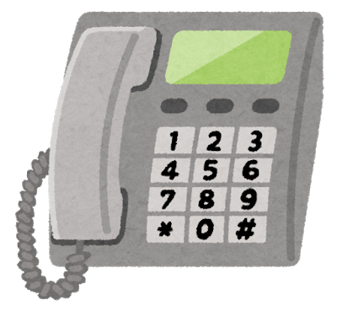
警察に相談しよう！
警察相談専用ダイヤル ＃９１１０
警察の相談窓口につながる
２４時間・年中無休で
受付をしている

Slide 26
消費生活センターに相談しよう！
消費者ホットライン １８８
近くの消費生活センターにつながる
「いやや泣き寝入り」で覚える
日中のみ受付をしている
自動音声

Slide 27
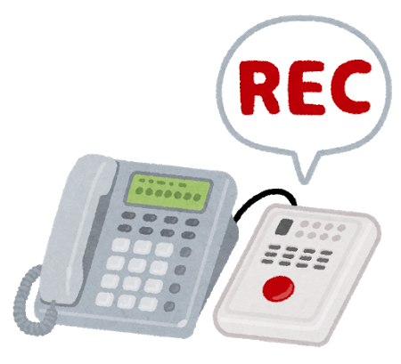
だまされないためには どうすればよいでしょうか？ いつもみなさんがやっていることを グループの人に教えてあげましょう。
サギの手口や仕組みを知る（痴漢、会社の小切手を落とした、不倫相手を妊娠、仕事でミスして賠償金）
日頃から家族と連絡を取りサギ師を寄せ付けない。
優良防犯電話を使いサギ師を寄せ付けない。
知ったことを人に伝える。

Slide 28
こんな人は手を挙げてくださいね
もう一度聞きます！
「自分はうそ電話サギには、絶対にだまされない自信がある！」
「架空請求の手口を、知っている」
「どうして世の中の人は、オレオレサギなんかにだまされるんだろう？」とふしぎに思う

Slide 29
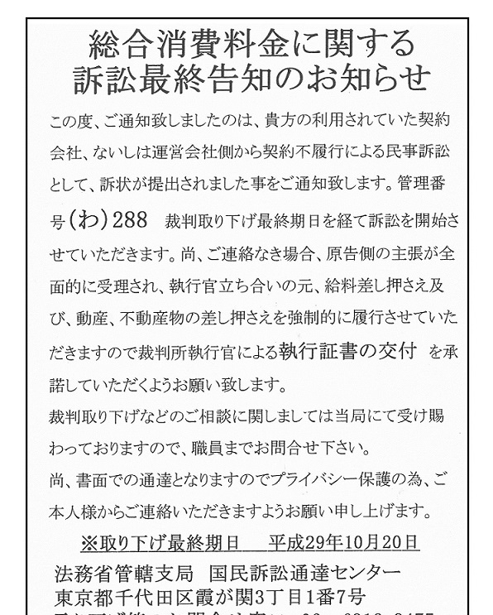
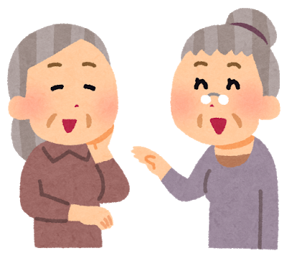
講座「学んだことを広めて地域からサギ師を追い出そう」
①手口は巧妙なので、だれでもだまされる可能性がある！
・名簿屋から名簿を買う。
・かたり調査をしてカモ名簿を作る。
・サギの特訓をする。
・名簿に応じたサギの電話をかける。
・お金を回収する。
②サギにあっても自分は悪くありません。
悪いのは100％サギ師です。
③被害を拡大させないために
＃９１１０（警察相談専用ダイヤル）
１８８（消費者ホットライン）に相談しましょう。
④だまされないための予防策
・サギの手口や仕組みを知る。
・日頃から家族と連絡を取りサギ師を寄せ付けない。
・優良防犯電話を使いサギ師を寄せ付けない。
・知ったことを人に伝える。
今日学んだことをだれに伝えますか？

Slide 30
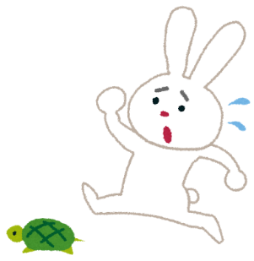
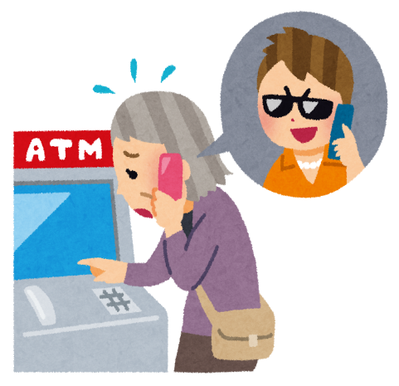
♪オレオレサギにご用心の歌 「うさぎとかめ」のメロディで～ 作詞 石橋愛架
1 もしもし 母さん オレだけど
ケータイ番号 変わったよ
次の日 息子が 事故にあい
示談金を 振り込んだ
2 もしもし 父さん ワタシだけど
今日は カゼを ひいてるの
会社で ミスして 賠償金
助けて お金を 送ってよ
3 もしもし みなさん 気をつけて
あなたも 被害に あうかもよ
なにか 変だと 思ったら
＃9110よ

Slide 31
ありがとう ございました

